Slide 1
Владимир Вавилов – артист оперетты
Автор:
Комиссарова Ирина Леонидовна
заместитель директора по ВР
МОУ Тихменевской СОШ
2017

Slide 2
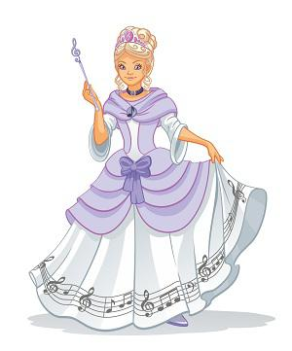
Притча

Slide 3
Музыкальный театр. Правила поведения в театре.

Slide 4
Что такое оперетта?
Оперетта (итал. operetta, франц. opérette, буквально — маленькая опера), один из видов музыкального театра (разновидность оперы с разговорным диалогом), сочетающий вокальную и инструментальную музыку, танец, балет с элементами эстрадного искусства.
Просмотр фрагмента «В ту степь» из фильма «Свадьба в Малиновке»)

Slide 5
«Вас приглашает оперетта»

Slide 6
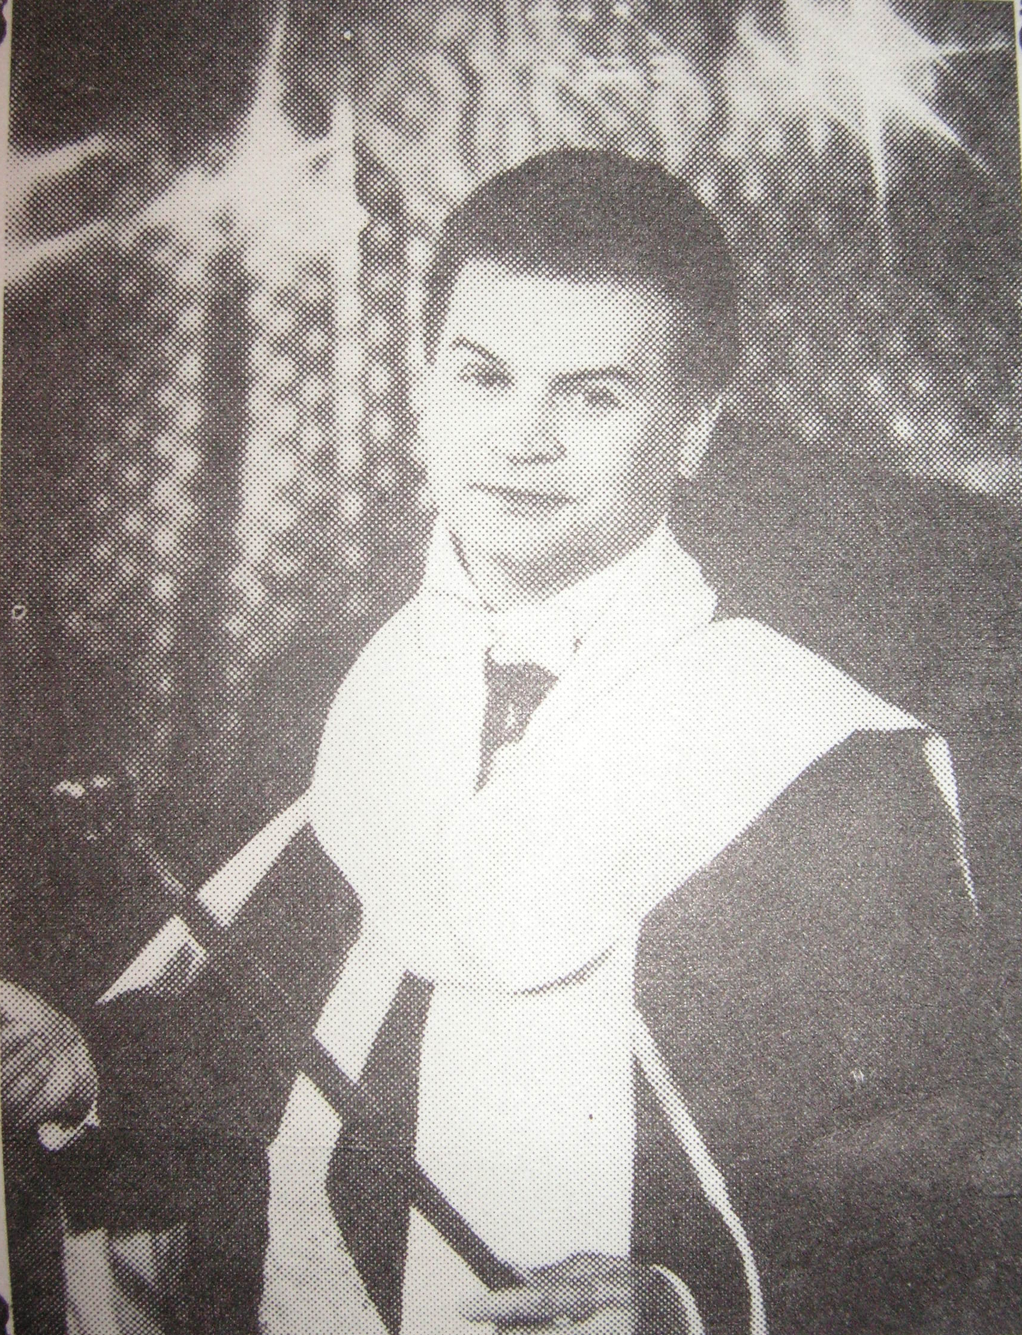
Владимир Вавилов

Slide 7
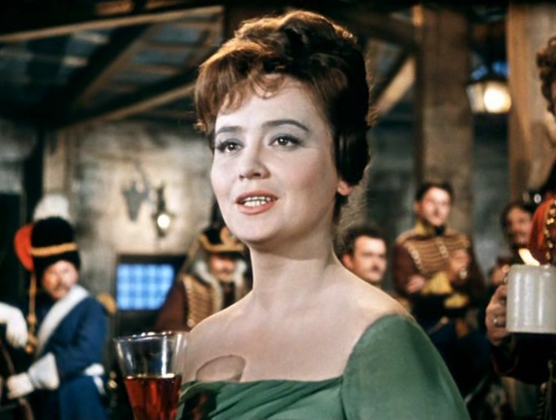
Музыкальное высшее училище имени Гнесиных в Москве
В пору учёбы наставником Вавилова была блистательная солистка Московского театра оперетты, народная артистка СССР Татьяна Шмыга. Он бережно хранил её фотографию, подаренную по окончании училища, на её обороте добрые напутствия: «Милым Любочке и Володеньке мои самые добрые, самые нежные пожелания! В добрый час, ребятки!» Любочка, Любовь Алексеевна Букина – его сокурсница, прекрасная опереточная актриса, ставшая женой и верным другом.
Татьяна Шмыга в роли певицы-француженки Луизы Жермон в фильме «Гусарская баллада» (просмотр видеофрагмента)

Slide 8
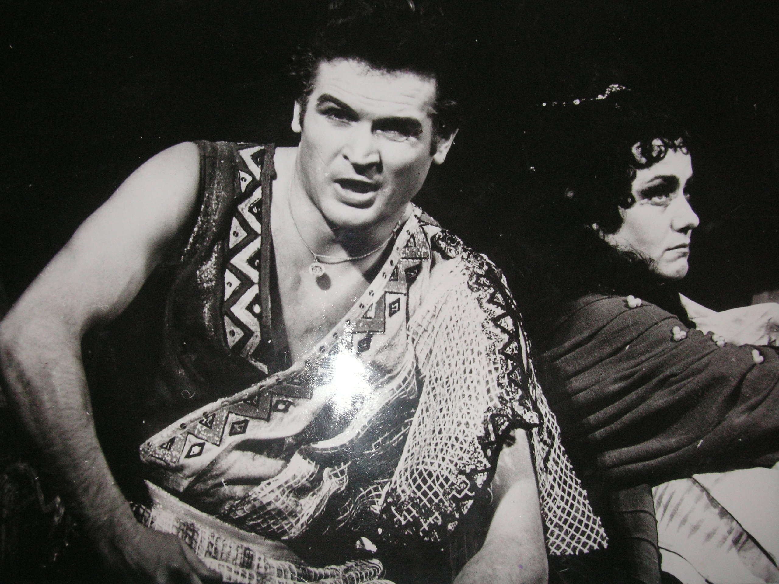
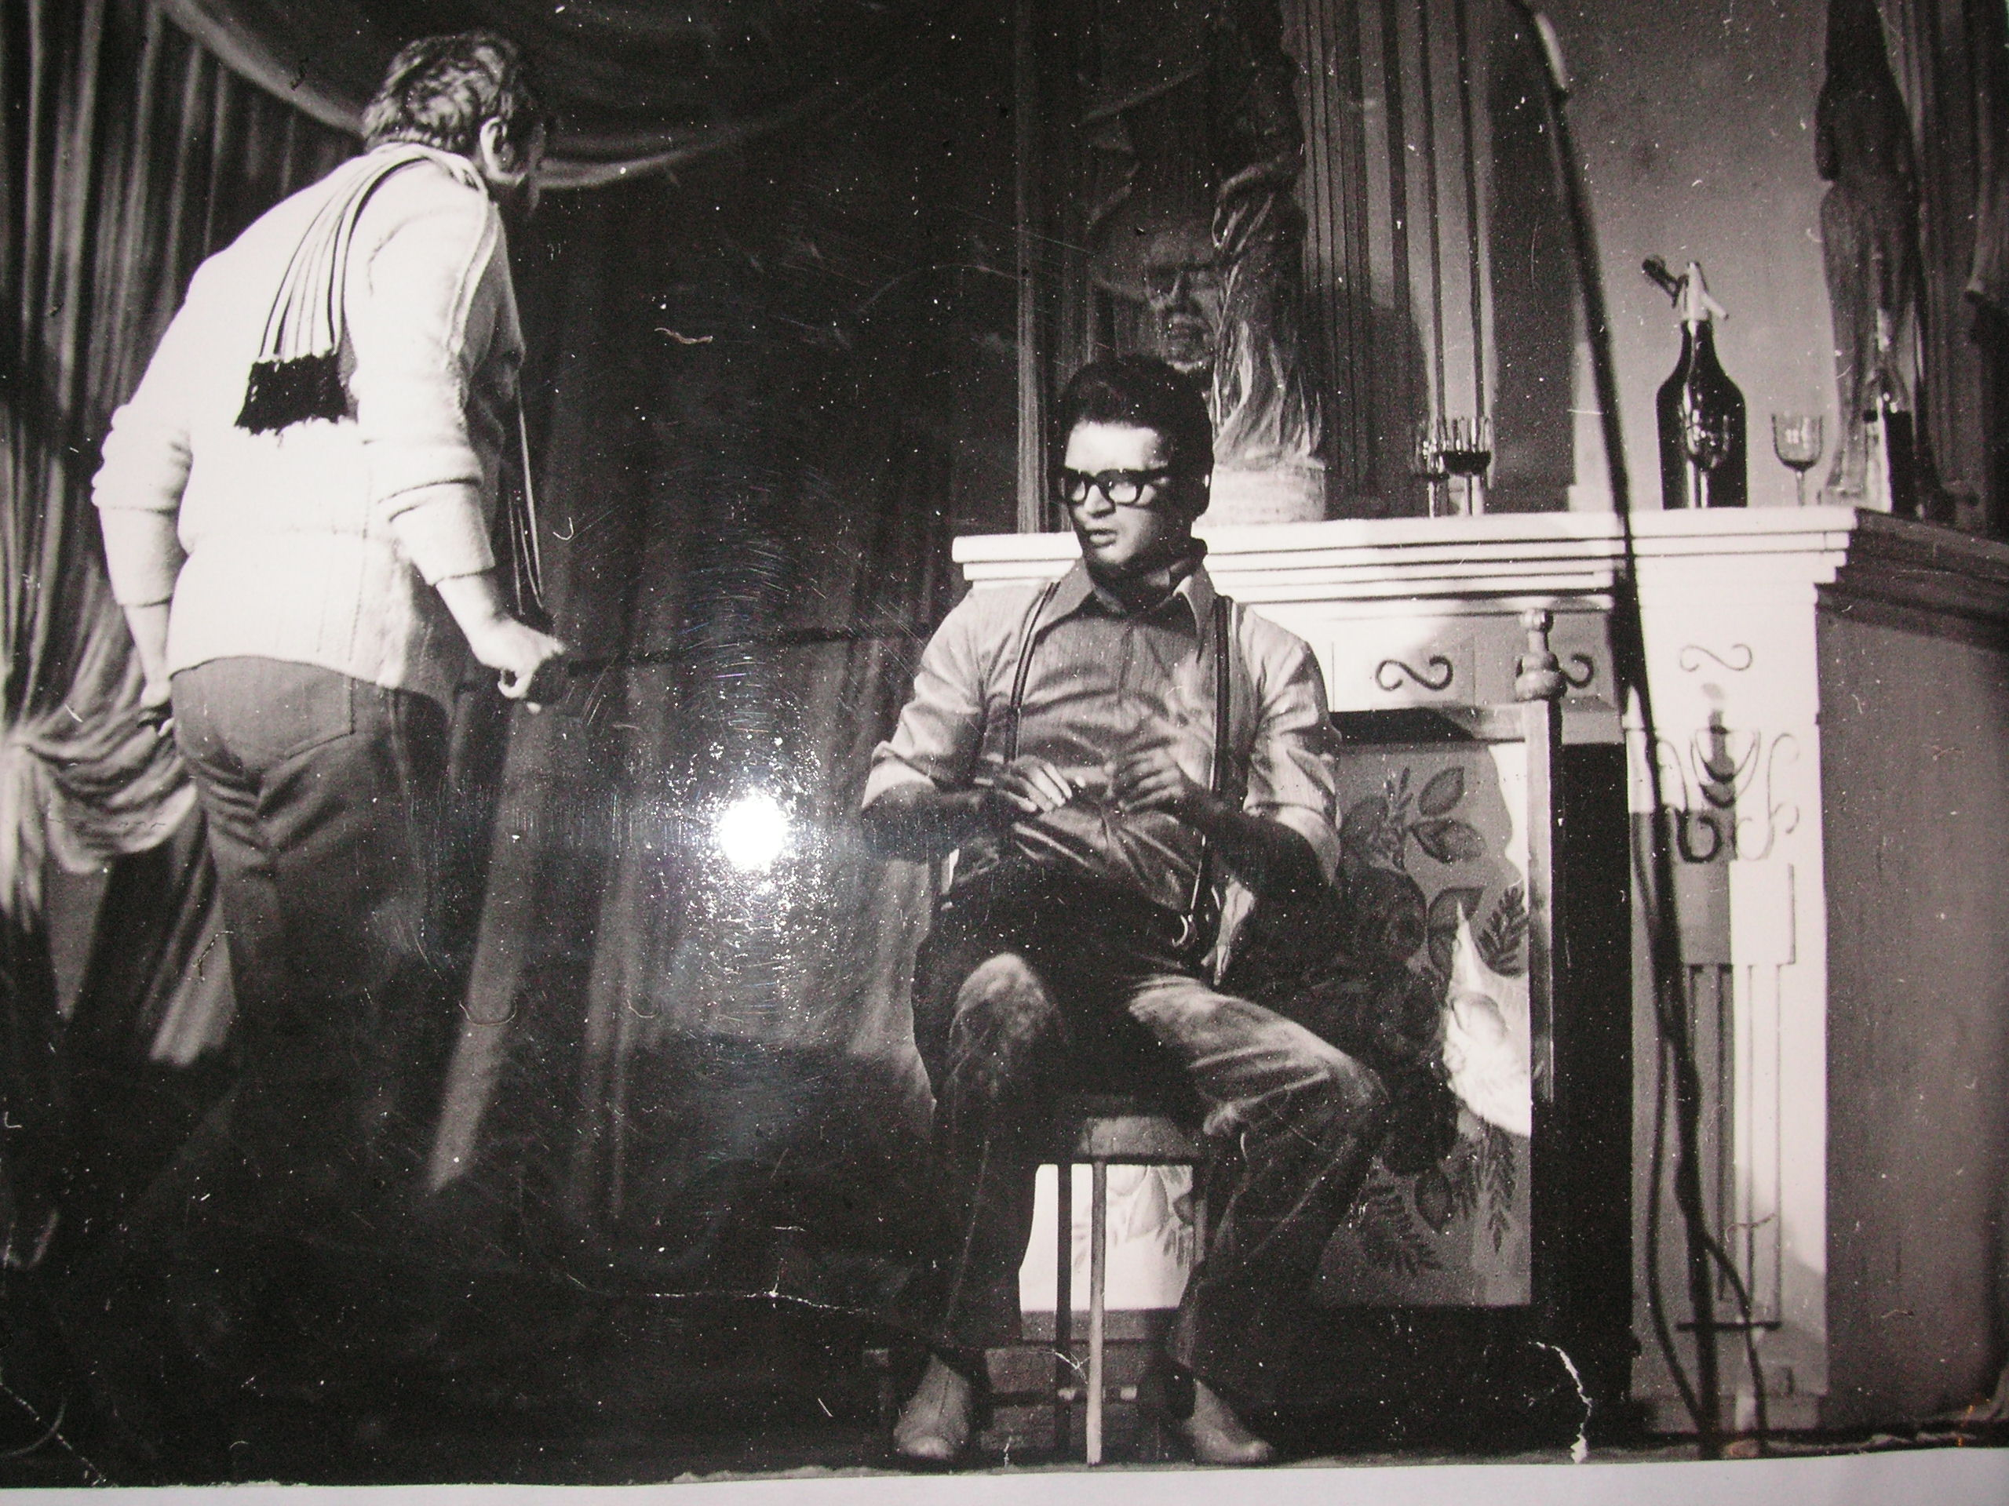
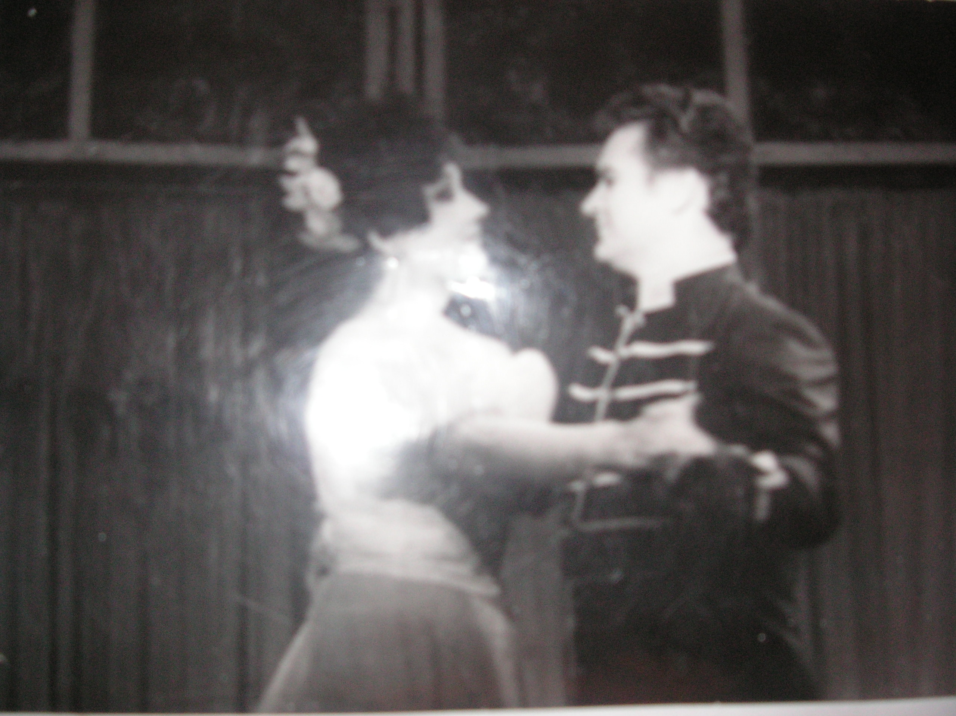
Владимир Вавилов и его роли
Просмотр видеофрагмента из фильма
«Здравствуйте, я ваша тётя!»)

Slide 9
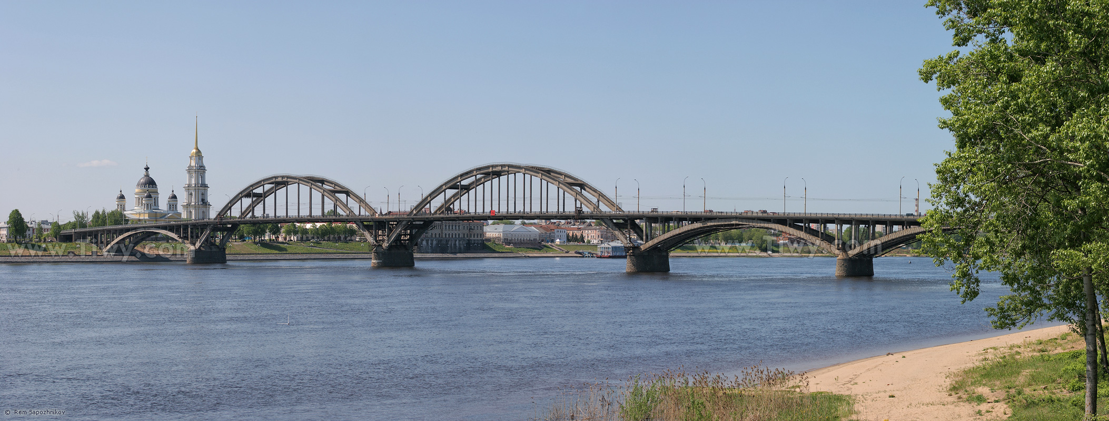
«Вы – наш кумир, и мы гордимся Вами»
В первых рыбинских концертах Владимира Александровича Вавилова звучали в основном арии из классических оперетт.
За годы пребывания в Рыбинске его репертуар значительно расширился. Певец находился в постоянном творческом поиске и, кажется, не было предела его мастерству. В репертуаре Вавилова, кроме отрывков из оперетт, арии из опер, русские народные баллады, современные шлягеры… Он был солистом муниципального духового оркестра под управлением Игоря Посадскова, часто выступал в сопровождении оркестра русских народных инструментов Адольфа Павлова.

Slide 10
Трагедия
Владимир Вавилов погиб в автомобильной катастрофе в декабре 2005 года. Ему было только 55. Все смешалось в одно мгновение — мокрое от дождя шоссе, Володино пристрастие к большим скоростям и наша общая неспособность обеспечить нормальные условия русскому таланту, вынужденному заниматься частным извозом. Роковое столкновение с другим автомобилем. Роковая развязка на пошехонской трассе в районе Волковского ручья.

Slide 11
«Оперетта – любовь моя!»
Актёры театра уходят бесследно. Пусть голос звучит на пластинках победно – Не видим их глаз, и не видим движений, К тому же пластинка не без искажений… Актёр умирает как все, очень просто. Пусть гений он был, пусть огромного роста. Он не оставляет станков и машин, Но он оставляет частицу души. Кто видел актёра – его не забудет, Но долго ли зритель во здравии будет? С годами тускнеет актёра портрет, О нём забывают, и вот его НЕТ...
Пусть те, кто сегодня выходят на сцену, Актёров ушедших достойно оценят, И помнят о том, что на этих подмостках Их духом бессмертным пропитаны доски.
К. Симонов

Slide 12
Источники
Материалы школьного музея «История посёлка Тихменево».
Воспоминания учителя-ветерана МОУ Тихменевской СОШ Глебовой Т.А.
ru.wikipedia.org
video.yandex.ru

Slide 13
Спасибо за внимание!

